Slide 1

第7章-异常处理
讲师：Python娟子姐
马驰率风,羊致清和

Slide 2
本章目标
了解Bug的由来及分类
掌握不同异常类型的处理方式
掌握Python的异常处理机制
熟练应用PyCharm的调式模式
马驰率风,羊致清和

Slide 3
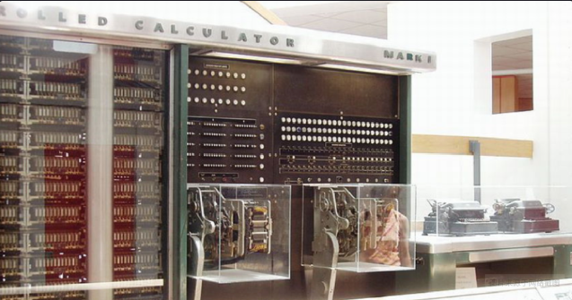
Bug的由来及分类
Bug
它指的是检测并排除计算机程序/机器中的故障
马克2号（Mark II）
马驰率风,羊致清和

Slide 4
Bug的由来及分类
粗心导致的语法错误
漏了末尾的冒号，如if语句、循环语句、else子句等
缩进错误，该缩进的没有缩进，不该缩进的乱缩进
把英文符号写成中文符号，例如：引号、冒号、括号
字符串拼接的时候，把字符串和数字拼在一起
没有定义变量，例如：while循环条件的变量没有定义
“==”比较运算符和“=”赋值运算符的混用
马驰率风,羊致清和

Slide 5
Bug的由来及分类
知识点掌握不熟练
练习、练习、再练习
马驰率风,羊致清和

Slide 6
Bug的由来及分类
思路不清导致的问题
解决思路不清导致的问题的思路有两种：
第一种是使用print()函数
第二种是使用“#”暂时注释部分代码
马驰率风,羊致清和

Slide 7
Python中的异常处理
try…except的语法结构为：
try:
可能会抛出异常的代码
except 异常类型:
异常处理代码（报错后执行的代码）
try…except…except的语法结构为：
try:
可能会抛出异常的代码
except 异常类型A:
异常处理代码（报错后执行的代码）
except 异常类型B:
异常处理代码（报错后执行的代码）
马驰率风,羊致清和

Slide 8
Python中的异常处理
try…except…else的语法结构为：
try:
可能会抛出异常的代码
except 异常类型:
异常处理代码（报错后执行的代码）
else:
没有抛异常要执行的代码
try…except…else…finally的语法结构为：
try:
可能会抛出异常的代码
except 异常类型:
异常处理代码（报错后执行的代码）
else:
没有抛异常要执行的代码
finally:
无论是否产生异常都要执行的代码
马驰率风,羊致清和

Slide 9
Python中的异常处理
raise
抛出一个异常，从而提醒程序出现了异常情况，程序能够正确地处理这些异常情况
raise关键字的语法结构为：
raise [Exception类型(异常描述信息)]
马驰率风,羊致清和

Slide 10
Python中常见的异常类型
异常类型 | 描述说明
ZeroDivisionError | 当除数为0时，引发的异常
IndexError | 索引超出范围所引发的异常
KeyError | 字典取值时key不存在的异常
NameError | 使用一个没有声明的变量时引发的异常
SyntaxError | Python中的语法错误
ValueError | 传入的值错误
马驰率风,羊致清和

Slide 11
Python中常见的异常类型
异常类型 | 描述说明
AttributeError | 属性或方法不存的异常
TypeError | 类型不合适引发的异常
IndentationError | 不正确的缩进引发的异常
马驰率风,羊致清和

Slide 12
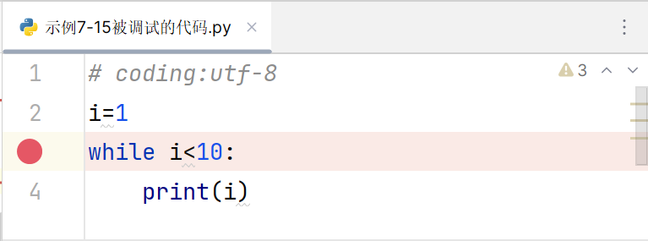
PyCharm的程序调试
使用PyCharm进行代码调试的操作步骤：
1
设置断点
马驰率风,羊致清和

Slide 13
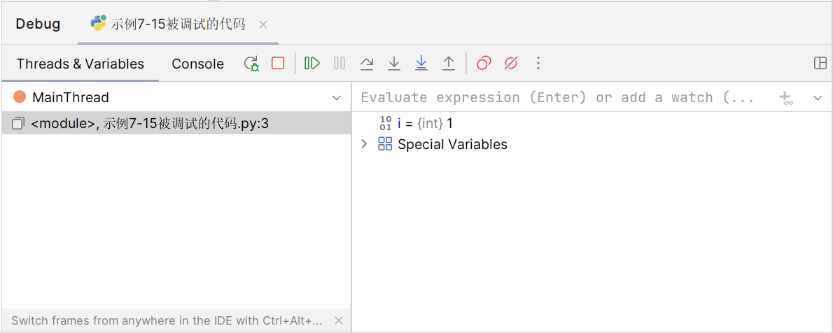

PyCharm的程序调试
使用PyCharm进行代码调试的操作步骤：
2
进入调试视图
进入调试视图有三种方式
单击工具栏上的调试按钮，
右键单击编辑区：点击“Debug模块名”
快捷键：Shift+F9
马驰率风,羊致清和

Slide 14
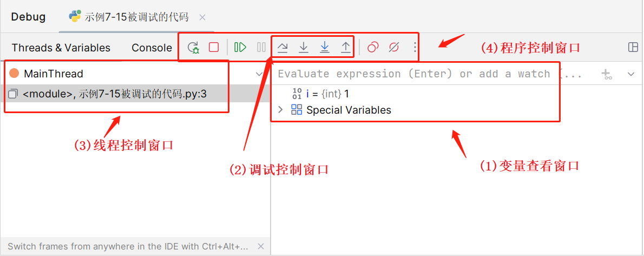
PyCharm的程序调试
使用PyCharm进行代码调试的操作步骤：
3
开始调试
马驰率风,羊致清和

Slide 15
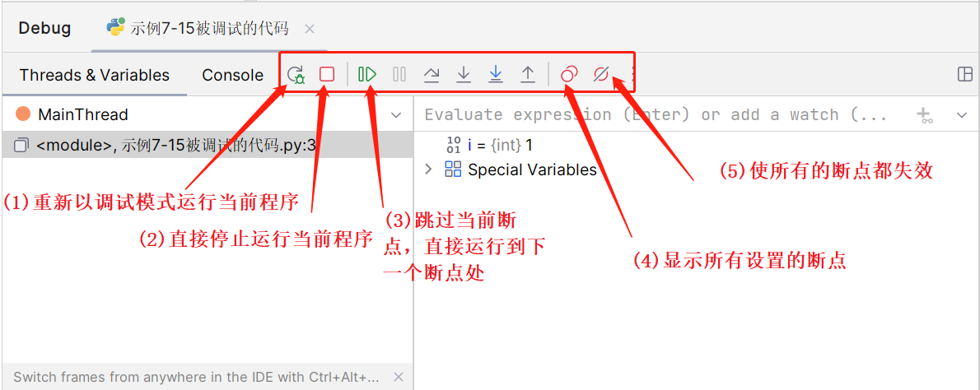
PyCharm的程序调试
使用PyCharm进行代码调试的操作步骤：
3
开始调试
程序控制窗口介绍
马驰率风,羊致清和

Slide 16
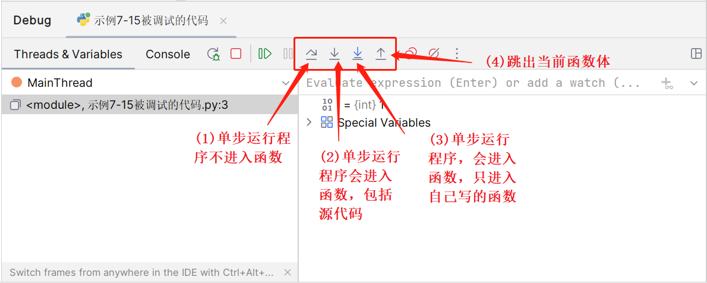
PyCharm的程序调试
使用PyCharm进行代码调试的操作步骤：
3
开始调试
调试控制窗口介绍
马驰率风,羊致清和

Slide 17
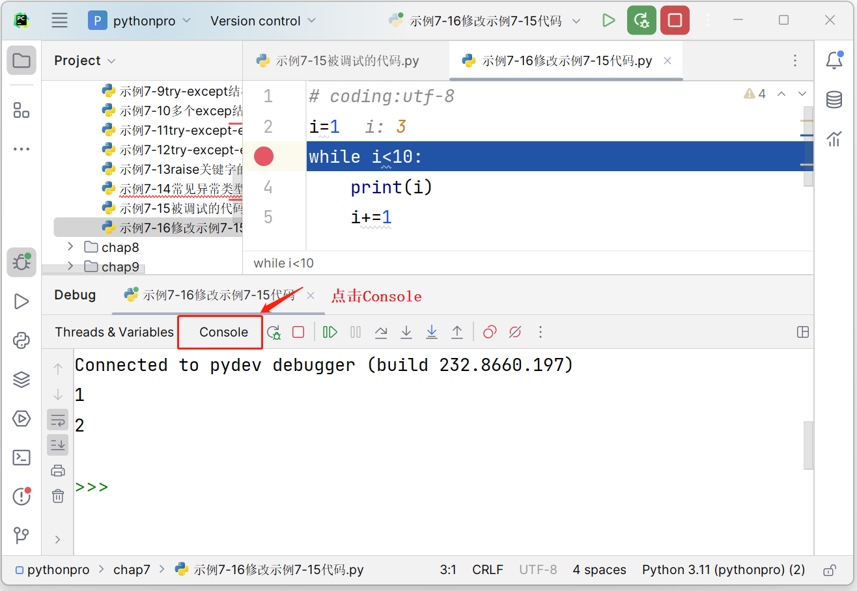
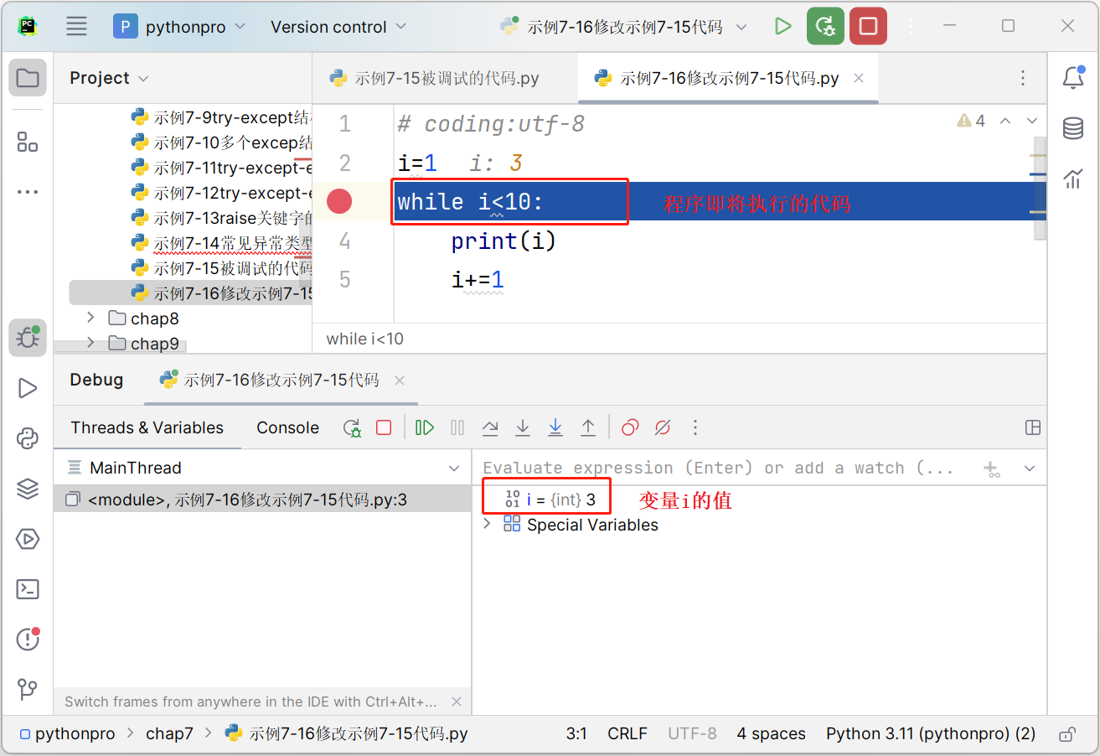
PyCharm的程序调试
使用PyCharm进行代码调试的操作步骤：
3
开始调试
程序调试窗口
马驰率风,羊致清和

Slide 18
本章总结
Bug常见类型
粗心导致的语法错误，解决方案：查看自查宝典
知识点不熟悉导致的错误，解决方案：不断的练习
思路不清导致的错误，解决方案：使用print()语句和注释
代码逻辑没错，用户操作不正确导致的错误，解决方案：使用异常处理机制
马驰率风,羊致清和

Slide 19
本章总结
异常处理机制的几种结构
try-except
try-except-except
try-except-except-else
try-except-except-else-finally
PyCharm调试的步骤
设置断点
单步运行
观察变量
查找问题
重新调试，直至问题解决
马驰率风,羊致清和

Slide 20
章节习题
1） | 用于指定try语句块中没有发现异常时要执行的语句块是什么语句?（ ）
 | A．raise
 | B．except
 | C．if
 | D．else
D
马驰率风,羊致清和

Slide 21
章节习题
2） | 在使用try-except语句捕获异常时，如果在except后面不指定异常名称，则表示：（ ）
 | A．随机捕获异常
 | B．捕获指定异常
 | C．捕获全部异常
 | D．不捕获异常
C
马驰率风,羊致清和

Slide 22
章节习题
3） | 当我们写出不符合Python语法的代码时，在解析时会报（ ）异常，并且会显示出错在那一行，并用小箭头指明最早探测到错误的位置。
 | A．SyntaxError
 | B．ZeroDivisionError
 | C．AttributeError
 | D．NameError
A
马驰率风,羊致清和

Slide 23
章节习题
4） | 一段代码运行后出现IndentationError错误提示，是什么错误呢?（ ）
 | A．变量不存在
 | B．语法错误
 | C．缩进错误
 | D．索引超出范围
C
马驰率风,羊致清和

Slide 24
章节习题
5） | 在Python中，提供什么语句捕获并处理异常?（ ）
 | A．try……except
 | B．try……catch
 | C．try……exception
 | D．try……else
A
马驰率风,羊致清和

Slide 25
章节习题
6） | 在如果try语句块中的代码没有错误，那么（ ）语句块将不会被执行。
 | A．except
 | B．else
 | C．for
 | D．def
A
马驰率风,羊致清和

Slide 26
章节习题
7） | 如果分配了有限的资源，则应将释放这些资源的代码放置在（ ）代码块中。
 | A．finally
 | B．except
 | C．else
 | D．def
A
马驰率风,羊致清和

Slide 27
章节习题
8） | 运行代码print(4+spam*3)，会引发什么异常（ ）。
 | A．IOError
 | B．AttributeError
 | C．NameError
 | D．SyntaxError
C
马驰率风,羊致清和

Slide 28
章节习题
9） | 运行代码print(‘2’+2)，会引发什么异常（ ）。
 | A．TypeError
 | B．AttributeError
 | C．NameError
 | D．SyntaxError
A
马驰率风,羊致清和

Slide 29
章节习题
B
10） | 运行代码print(10*1/0)，会引发什么异常（ ）。
 | A．TypeError
 | B．ZeroDivisionError
 | C．NameError
 | D．SyntaxError
马驰率风,羊致清和

Slide 30
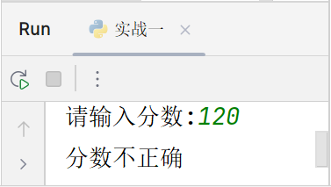
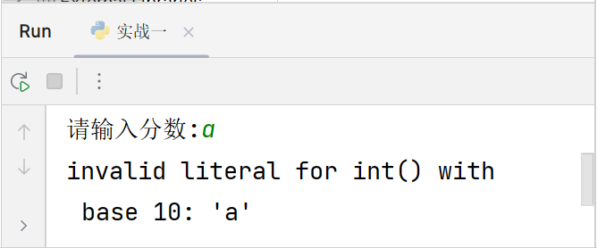
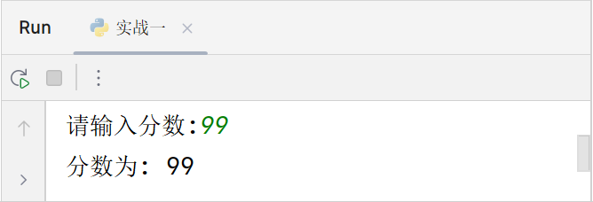
章节习题
实战一：编写程序接收用户输入分数信息
需求：如果分数在0—100之间，输出成绩。如果成绩不在该范围内，抛出异常信息，提示分数必须在0—100之间。
运行效果
马驰率风,羊致清和

Slide 31
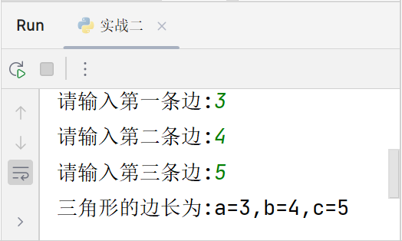
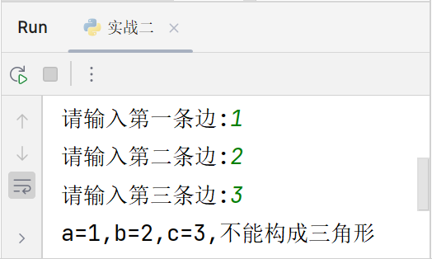
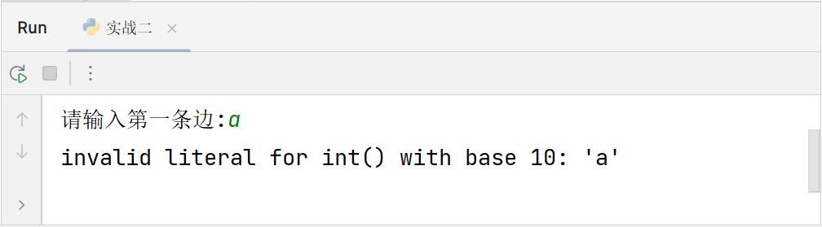
章节习题
实战二：编写程序实现组成三角形的判断
需求：判断三个变量是否能构成一个三角形， 如果不能则抛出异常Exception异常，显示异常信息 “a,b,c不能构成三角形”，如果可以构成则显示三角形三个边长。
运行效果
马驰率风,羊致清和

Slide 32
风里雨里娟子姐都在这里等你
马驰率风,羊致清和

